Slide 1
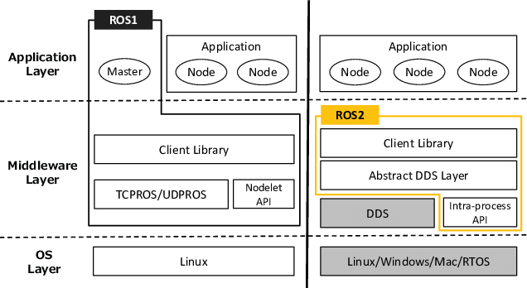
ROS 1 vs. ROS 2
OpenDDS
Adaptor
OpenDDS
Adaptor
OpenDDS
Adaptor
OpenDDS

Slide 2
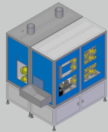
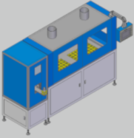
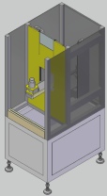
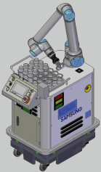
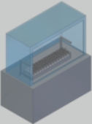
Node 분석
기기 | 반출입기 | 분석기 | Stocker | 폐기설비 | MOMA
Services | Status Check | Status Check | Status Check | Status Check | Status Check Location
Actions |  | Analysis |  | Disposal | Get ReadBottle Move Put
Target Object | Bottle | Bottle | Bottle | Bottle | Bottle
IDL 종류 | 기존 IDL 목록 확인 필요 | 기존 IDL 목록 확인 필요 | 기존 IDL 목록 확인 필요 | 기존 IDL 목록 확인 필요 | 기존 IDL 목록 확인 필요
Adaptor to DDS | DDS Adaptor 설치방법 확인 필요

Slide 3
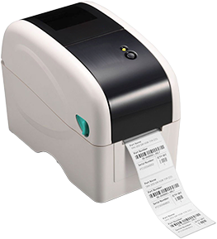
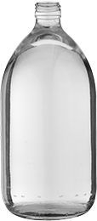
MOMA Paths
발생여부 확인 필요
Path_AD
폐기설비(Disposal)
분석기(Analyzer)
Path_DE
Tag Generator
Path_AS Path_SA
발생여부 확인 필요
Path_SD Path_DS
MOMA
Path_ES
Path_SE
Bottle
반출입기 (End Point)
Stocker

Slide 4
MoMa Paths
기기 | 반출입기 (End Point) | Stocker | 분석기 (Analyzer) | 폐기설비 (Disposal) | 평균이동시간
Path_ES |  |  |  |  | Time_ES=Time_SE
Path_SE |  |  |  |  | Time_SE=Time_ES
Path_SA |  |  |  |  | Time_SA=Time_AS
Path_AS |  |  |  |  | Time_AS=Time_SA
Path_SD |  |  |  |  | Time_SD=Time_DS
Path_DS |  |  |  |  | Time_DS=Time_SD
Path_AD |  |  |  |  | Time_AD
Path_DE |  |  |  |  | Time_DE

Slide 5
기기 Data
기기 | 반출입기 (End Point) | Stocker | 분석기 (Analyzer) | 폐기설비 (Disposal) | MoMa
반입 | TimeIn_E | TimeIn_S | TimeIn_A | TimeIn_D | TimeIn_M
반출 | TimeOut_E | TimeOut_S | TimeOut_A | TimeOut_D | TimeOut_M
처리시간 |  |  | Time_Proc_A | Time_Proc_D
재고_New | New_E | New_S | New_A | New_D | New_M
재고_Old | Old_E | Old_S
재고_None | Capa_E-New_E -Old_E | Capa_S-New_S -Old_S | 0 or 1 | 0 or 1
Capacity (고정) | Capa_E | Capa_S | 1 | 1 | 1
Status | Full = 0 or 1 | Full = 0 or 1 | On/Off | On/Off | Idle/Busy
분석기의 작업시작=반입 / 분석기의 작업종료=반출
폐기설비의 작업시작=반입 / 폐기설비의 작업종료=반출
Get by MoMoa = 반입 / Put by MoMa = 반출

Slide 6
MoMa Functions
기기 | 반출입기 (End Point) | Stocker | 분석기 (Analyzer) | 폐기설비 (Disposal) | MoMa
Find_Bottle | 1 | 2
Get_Bottle | 1 | 2 | 4 | 6
Move_Bottle |  |  |  |  | 9 (Origin & Desc)
Find_Plate | 8 | 7
Put_Bottle | 8 | 7 | 3 | 5
MoMa_NotEmpty |  |  |  |  | Status=New_M
MoMa_Moving |  |  |  |  | Status=0 or 1
Report_Loc | (x, y) Fixed | (x, y) Fixed | (x, y) Fixed | (x, y) Fixed | (x, y) Unfixed
If (MoMa_Empty && !MoMa_Moving) then MoMa_Status = IDLE else MoMa_Status - BUSY

Slide 7
Actions by Functions
Find_Bottle
Move Arm/Camera
Read Bottle Tag
Found
Y
N
Get_Bottle
Move Arm
Gripper (Grip)
Mir Move Back
Find_Plate
Move Arm/Camera
Find Plate
Found
Y
N
Put Bottle
Move Arm
Gripper (Release)
Mir Move Back

Slide 8
Analyzer / Disposer / MoMa
If (New_A == 0) then Analyer_Status = IDLE else Analyzer_Status = BUSY
If (New_D == 0) then Disposal_Status = IDLE else Disposer_Status = BUSY
If (MoMa_Empty && !MoMa_Moving) then MoMa_Status = IDLE else MoMa_Status - BUSY
If (Analyzer_Status == IDLE) then
If (Disposer_Status == IDLE) then
If (MoMa_Status == IDLE) then

Slide 9
Moving Paths
기기 | 반출입기 | 분석기 | Stocker | 폐기설비
Bottle
Bottle
Bottle
(1)
(2)
(3)
(4)
(6)
(5)
(1)
(2)
(3)
(5)
(4)
(1)
(2)
(3)
(5)
(4)

Slide 10
Moving Paths
기기 | 반출입기 | 분석기 | Stocker | 폐기설비
Bottle
Bottle
(1)
(2)
(3)
(1)
(2)
(4)
(3)

Slide 11
Simplified Architecture
Dispatcher
DB Server
Monitor
ROS 2
DDS
Nodes
반출입기
분석기
Stocker
폐기설비
MOMA
기기별 Adaptor와 IDL 목록 확인

Slide 12
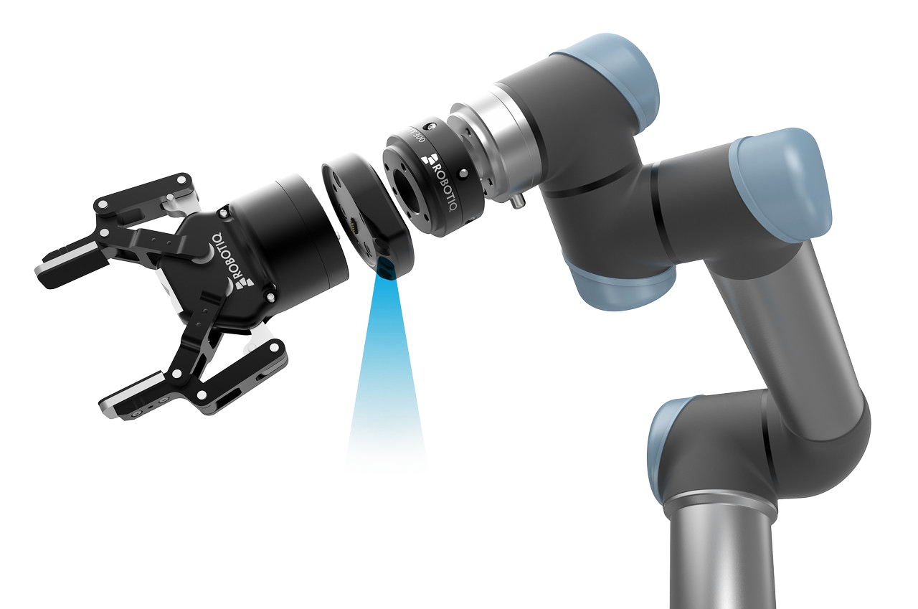
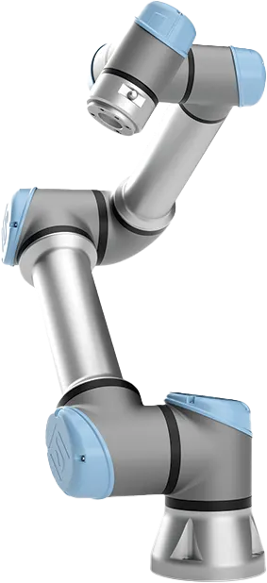
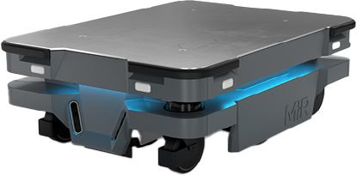
Mobile Manipulator (MoMa) / Mobile Cobot / Mobot
UR(Universal Robots 제품들은 PolyScope를 사용하고 있으며, 이는 ROS2를 부분 지원하고 있음. ➔ ROS2와 DDS 지원 여부 및 범위를 확인해야 함.
PolyScope는 Python기반의 UR Script를 사용함.
Gripper와 Camera의 제조사와 UR 호환성을 확인해야 함. ➔ UR과 통신 및 제어에 대한 확인이 필요함.
Mir, UR Cobot, Gripper, Camera를 각각 다른 Node로 제어할 것인지, 아니면 하나의 Node로 제어할 것인지 확인해야 함.
각각 다른 Node로 제어한다면, 각 Node의 ROS2 지원여부를 확인해야 함.
Gripper
Camera
UR Cobot
MiR
※ UR에는 Gripper와 Camera 제품이 없으나, 삼익 THK에는 있음 따라서, 호환성 및 제어에 대한 확인이 필요함.

Slide 13
PolyScope 자료
YouTube 강의: RTDE Universal Robot Tutorials RTDE(Real-Time Data Exchange)
Universal Robots RTDE C++ Interface: https://sdurobotics.gitlab.io/ur_rtde/
PolyScope 5: UR Cobot에 내장된 표준 소프트웨어 (https://www.universal-robots.com/products/polyscope-5/)
PolyScope X: 차세대 버전의 PolyScope SDK제공
URScript: PolyScope 내에서 사용할 수 있는 간단한 형태의 프로그래밍 언어 Sample in Git ➔ https://github.com/topics/urscript C++, Python 지원
URCap & SDK

Slide 14
Nav2 – Navigation Stack

